Slide 1
Bài 3: PHÉP CỘNG – PHÉP TRỪ CÁC SỐ TỰ NHIÊN Tiết 2:LUYỆN TẬP

Slide 2
KHỞI ĐỘNG
TRÒ CHƠI SÓC NHẶT HẠT DẺ

Slide 3
Chú Sóc nâu đang cố gắng nhặt những hạt dẻ để mang về tổ. Các em hãy giúp đỡ chú Sóc bằng cách trả lời đúng các câu hỏi nhé.

Slide 4
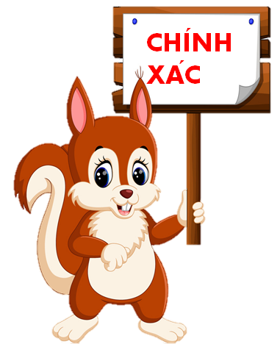
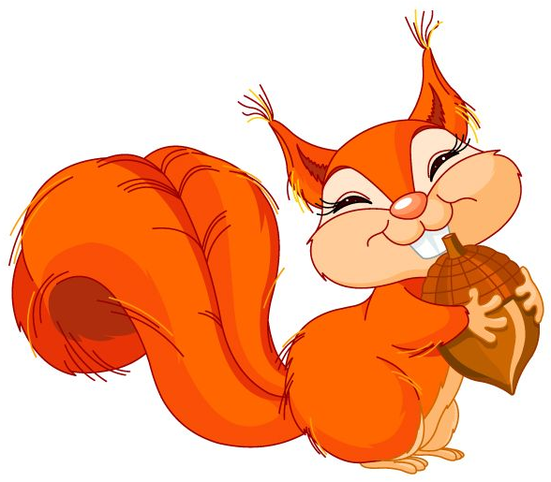
Phép cộng các số tự nhiên có mấy tính chất?
A: 3
B: 2
C: 4
D: 5

Slide 5
Nếu a – b = c thì…
A: b = c - a
B: a = b - c
C: b = a + c
D: a = b + c

Slide 6
LUYỆN TẬP
TỔ 1
Bài 1
TỔ 2
Bài 2
TỔ 3
Bài 3
Trao đổi nhóm 4 hs
Trao đổi nhóm 4 hs
Trao đổi nhóm 4 hs
TỔ 4
Đại diện trình bày bảng 1,2,3
Trao đổi nhóm 2 hs
Nhận xét bài trên bảng
Nhận xét bài trên bảng
Nhận xét bài trên bảng

Slide 7
Bài 1:
LUYỆN TẬP
a) 127 + 39 + 73 = ( 127 + 73) + 39 = 200 + 39 = 239 | b) 135 + 360 + 65 + 40 =(135+35)+(360+40) = 170 + 400 = 570
c) 417 – 17 - 299 = (417 – 17) – 299 = 101 | d) 981 – 781 + 29 = ( 981-781) + 29 = 200 + 29 = 229

Slide 8
Bài 2:
LUYỆN TẬP
79 + 65 = (44 + 35) + 65 = 44 + (35 + 65) = 44 + 100 = 144 | b) 996 + 45 = 996 + (4 + 41) = (996 + 4) + 41 = 1000 + 41 = 1041
c) 37 + 198 = (35 + 2) + 198 = 35 + (2 + 198) = 35 + 200 = 235 | d) 3492 + 319 = 3492 + (8 + 311) = (3492 + 8) + 311 = 3500 + 311 = 3 811

Slide 9
Bài 3:
LUYỆN TẬP
321 - 96 = (321 + 4) - (96 + 4) = 325 - 100 = 225 | b) 1 454 - 997 = (1 454 + 3) - (997 + 3) = 1 457 - 1000 = 457
c) 561 - 195 = (561 + 5) - (195 + 5) = 566 - 200 = 366 | d) 2 572 - 994 = (2 572 + 6) - (994 + 6) = 2 578 - 1000 = 1 578

Slide 10
VẬN DỤNG
TRÒ CHƠI THU HOẠCH TRỨNG GÀ

Slide 11
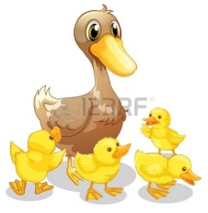
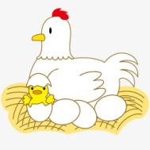
THU HOẠCH TRỨNG GÀ

Slide 12
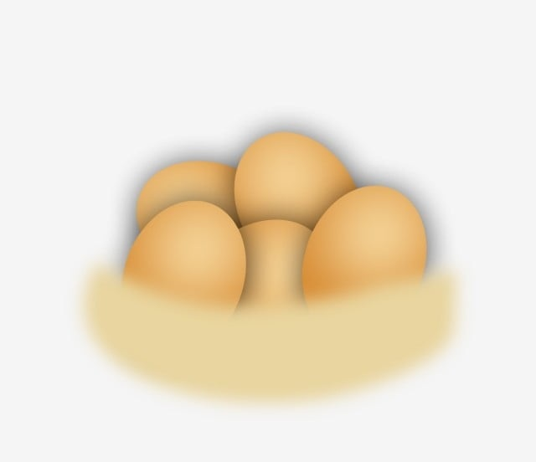
Những chú gà mái của chúng ta đã đẻ rất nhiều trứng. Bạn hãy giúp mình thu hoạch số trứng đó bằng cách trả lời các câu hỏi nhé. Khi bạn trả lời đúng là trứng đã vào giỏ của mình rồi đấy. Nào bắt đầu thôi!
Bắt đầu

Slide 13
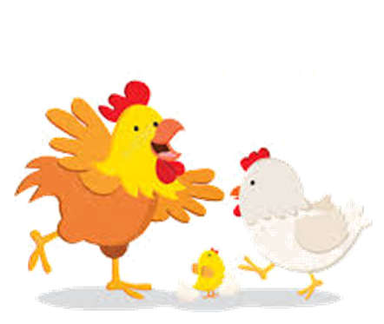
Câu 1: Tính nhanh tổng
53 + 25 + 47 + 75?
Yeah, Đúng rồi,
bạn giỏi quá!
A : 200
B: 201
Ồ, tiếc quá, sai mất rồi!
C: 300
D: 100

Slide 14
Câu 2: Phép tính x - 5 thực hiện được khi
Yeah, Đúng rồi,
bạn giỏi quá!
A: x < 5
B: x ≥ 5
Ồ, tiếc quá, sai mất rồi!
C: x < 4
D: x = 4

Slide 15
Câu 3: Cho phép tính 231 - 87.
Chọn kết luận đúng?
Yeah, Đúng rồi,
bạn giỏi quá!
A : 231 là số bị trừ
B: 231 là số trừ
Ồ, tiếc quá, sai mất rồi!
C: 87 là số bị trừ
D: 87 là hiệu

Slide 16
Câu 4: Tính
(368 + 764) - (363 + 759)
Yeah, Đúng rồi,
bạn giỏi quá!
A : 10
B: 15
Ồ, tiếc quá, sai mất rồi!
C: 5
D: 20

Slide 17
Câu 5: Tính nhanh
72 + 69 + 128
Yeah, Đúng rồi,
bạn giỏi quá!
A: 296
B: 269
Ồ, tiếc quá, sai mất rồi!
C: 369
D: 279

Slide 18
* HƯỚNG DẪN VỀ NHÀ
- Ghi nhớ kiến thức trong bài.
- Hoàn thành các bài tập còn lại SGK ( Bài 4, 5, 6)
- Chuẩn bị bài mới “ Phép nhân, phép chia các số tự nhiên”.

